Slide 1
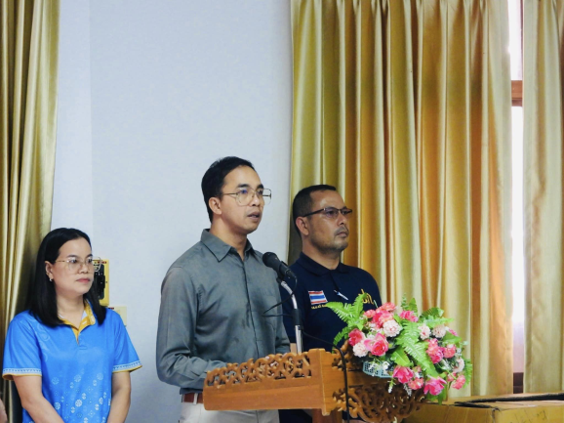
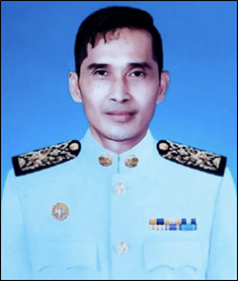
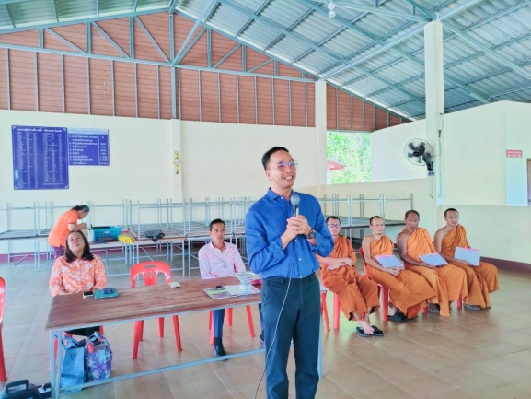
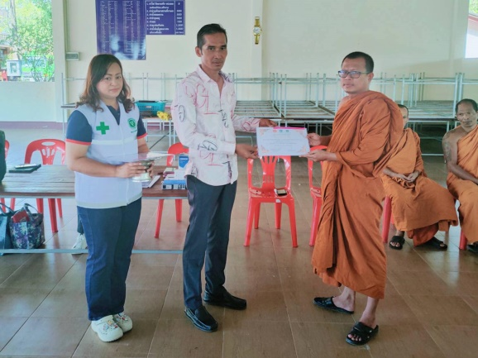
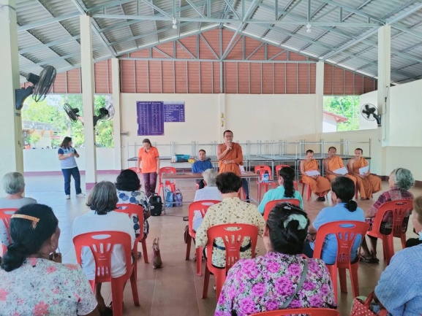
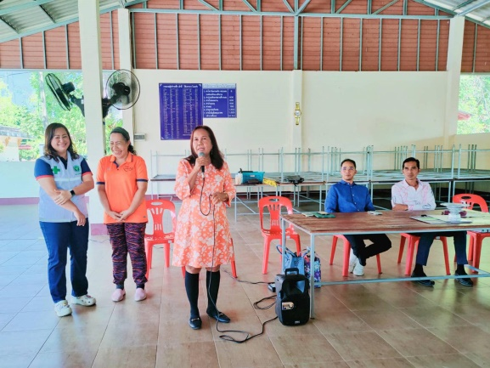
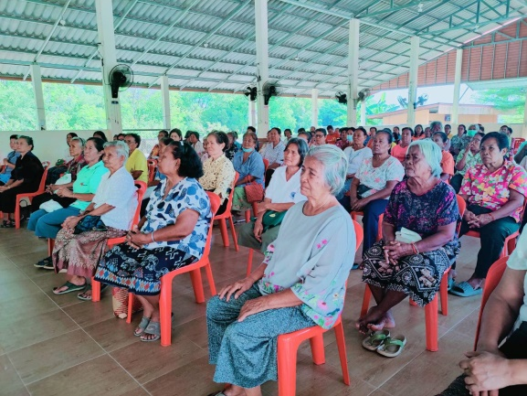
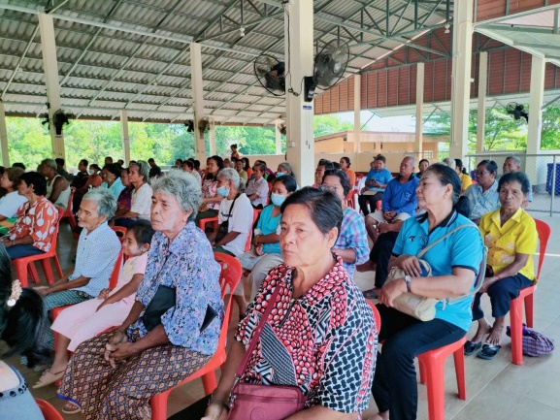
ข่าวประชาสัมพันธ์
เทศบาลตำบลพญาขัน
Payakhan Municipality
นายภัทรภณ ฟองทอง
นายกเทศมนตรีตำบลพญาขัน
ประชุมสมาชิกผู้สูงอายุ
วันศุกร์ที่ 19 เมษายน 2567 นายภัทรภณ ฟองทอง นายกเทศมนตรีตำบลพญาขัน เป็นประธานเปิดประชุมสมาชิกผู้สูงอายุ เพื่อกำหนดแผนการดำเนินงานส่งเสริมสุขภาพและกิจกรรมแลกเปลี่ยนประสบการณ์ผู้สูงอายุ โดยมีผู้สูงอายุในตำบลพญาขันเข้าร่วมกิจกรรมโดยพร้อมเพรียง ณ อาคารโรงครัวของวัดควนถบ หมู่ที่ 4 ตำบลพญาขัน อำเภอเมืองพัทลุง จังหวัดพัทลุง
E-mail: Payakhan@saraban.mail.go.th Facebook : ทต.พญาขัน จังหวัดพัทลุง
สำนักงานเทศบาลตำบลพญาขัน เลขที่ 142 หมู่ที่ 5 ตำบลพญาขัน อำเภอเมืองพัทลุง จังหวัดพัทลุง 93000  โทร 0-7467-0755 โทรสาร 0-7467-0756

